Slide 1
Curvas de supervivencia
Ecología de Poblaciones
Demografía

Slide 2
Representación gráfica de relación entre fracción que sobrevive y tiempo
Construida a partir de tabla de vida

Slide 3
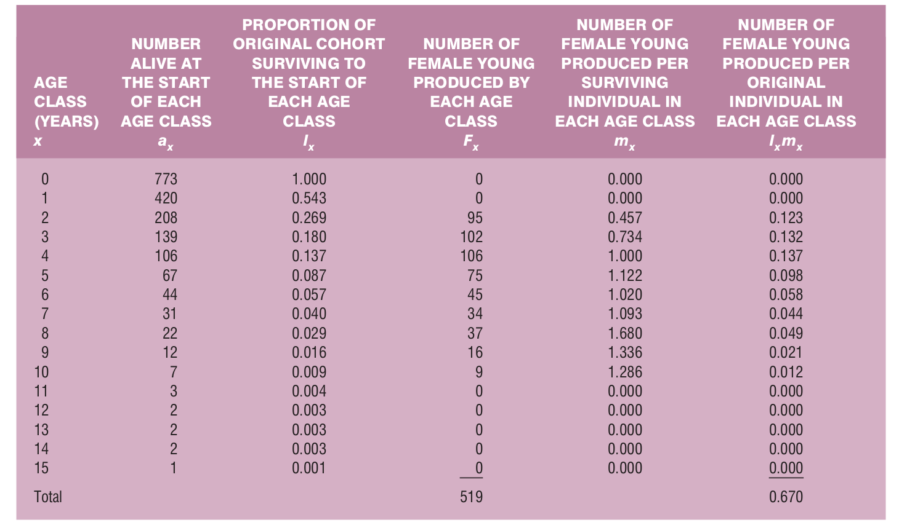
Eje X Eje Y

Slide 4
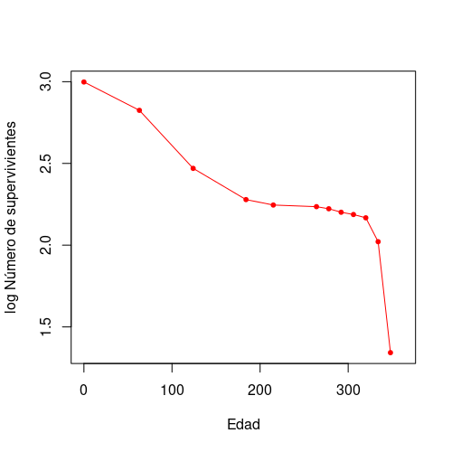
Comúnmente se representan en escala logarítmica
Útil para identificar cambios en riesgo de muerte con la edad

Slide 5
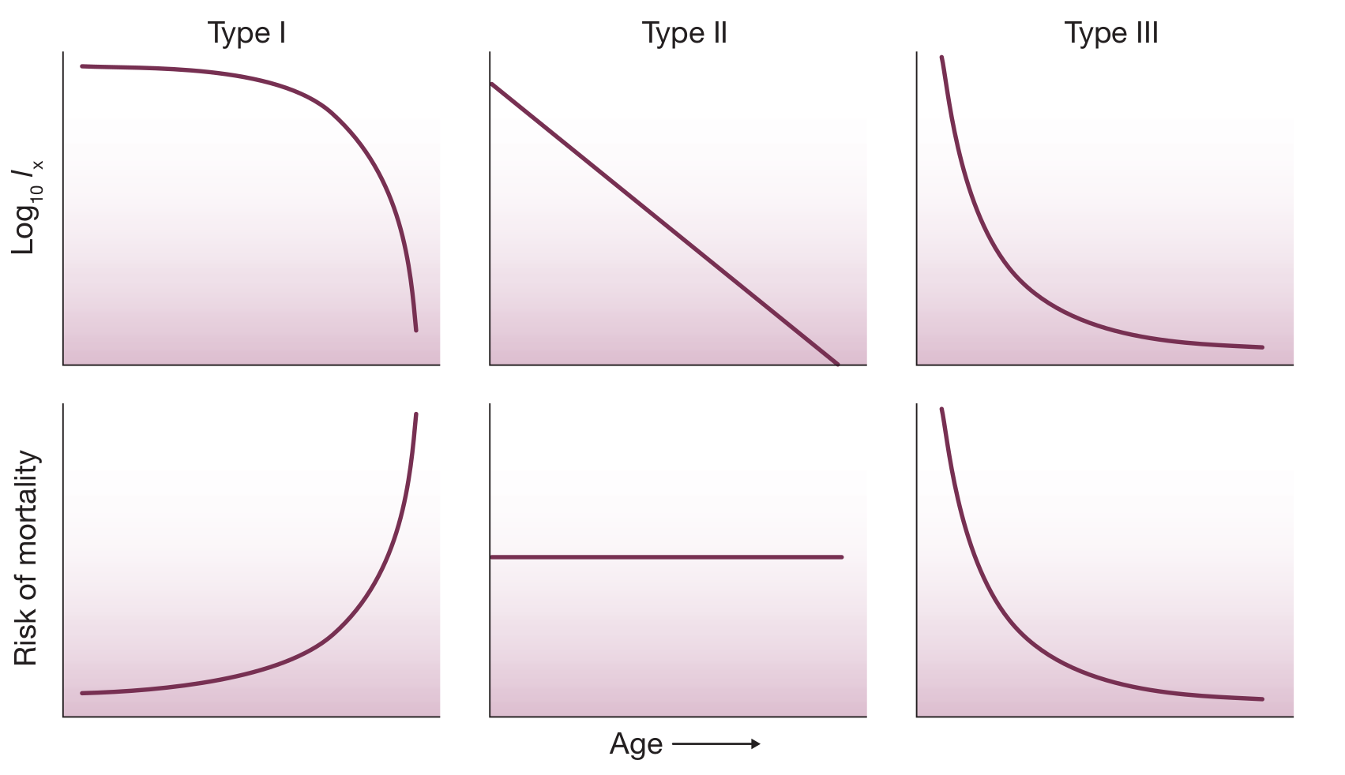
Tipos de curvas de supervivencia
Curva de supervivencia
Riesgo de mortalidad
Mayor riesgo per cápita de muerte

Slide 6
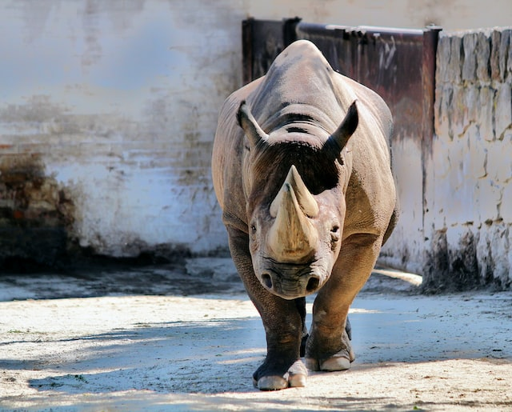


Curvas tipo I
Mortalidad se concentra en edades avanzadas

Slide 7

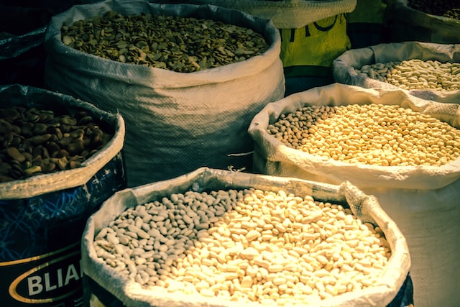
Curvas tipo II
Muertes ocurren de manera aleatoria y constante

Slide 8


Curvas tipo III
Típicas de organismos sin cuidado parental que producen grandes cantidades de huevos (excepto plantas). Pequeña fracción sobrevive para reproducirse.

Slide 9
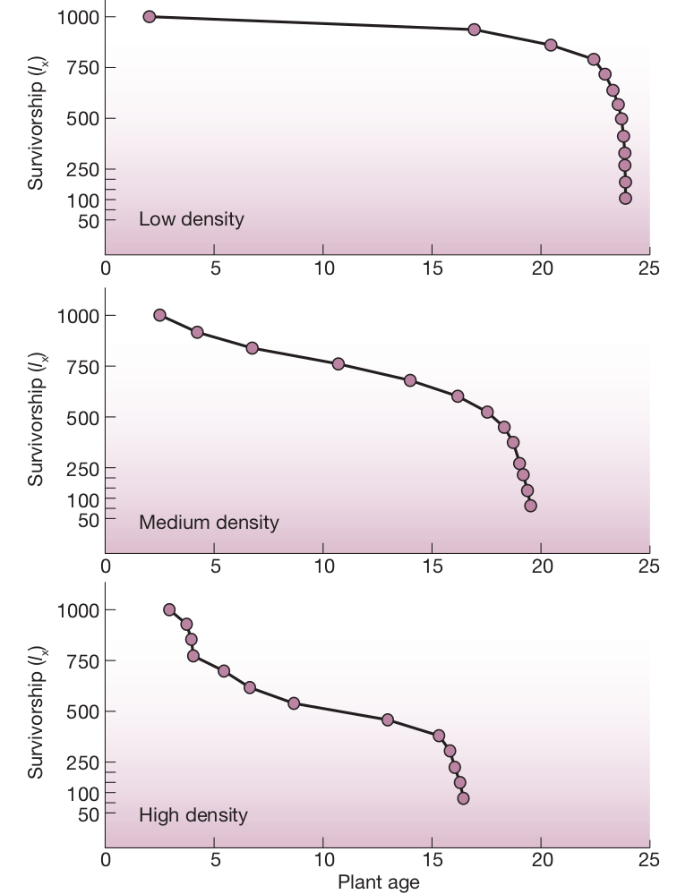
La complejidad del asunto
Tipo I
Los tres tipos de curva pueden presentarse en una misma especie
  Erophila verna
~ Tipo II
~ Tipo III

Slide 10
Baja densidad poblacional → Baja mortalidad en estadíos tempranos
Densidad poblacional intermedia → Mortalidad relativamente constante
Alta densidad poblacional → Alta mortalidad temprana, constante a edad intermeda, alta a avanzada

